Slide 1
動態網頁 小專題 主題:寶可夢圖鑑資料網頁
報告人:劉軒宏
2019年6月24日

Slide 2
動機
延續第一次小專題題目
將功能完善
使用技術
以Web API 進行作業

Slide 3
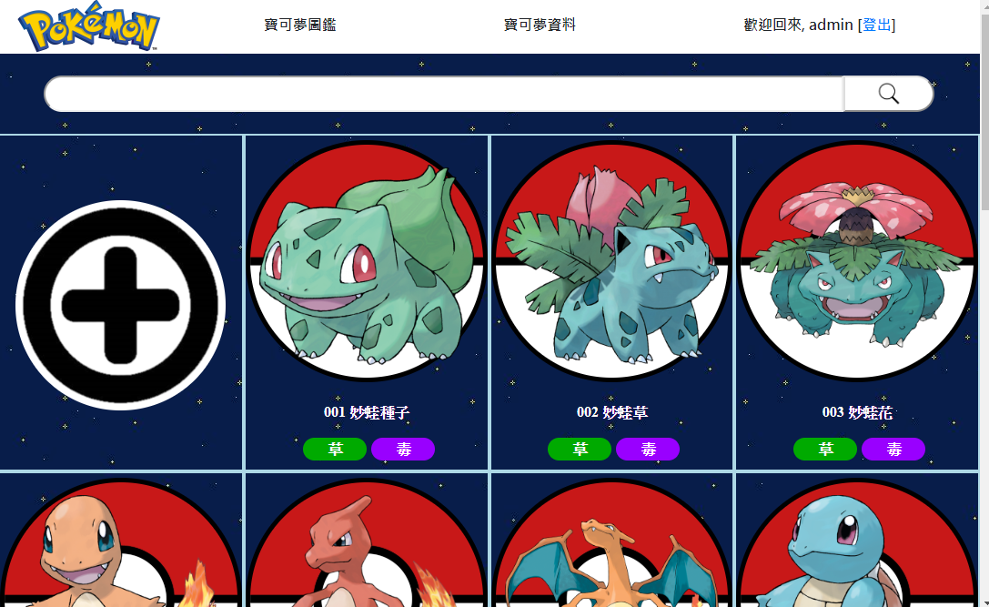
網頁規劃-新增項目
會員系統
新增寶可夢資料
滾輪到底部
載入新資料

Slide 4
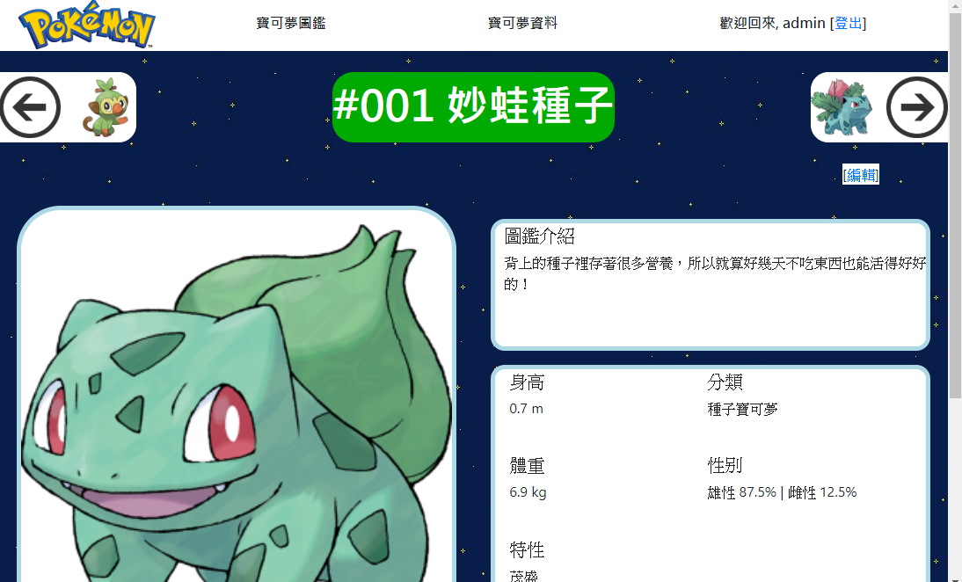
網頁規劃-新增項目
會員系統
修改寶可夢資料

Slide 5
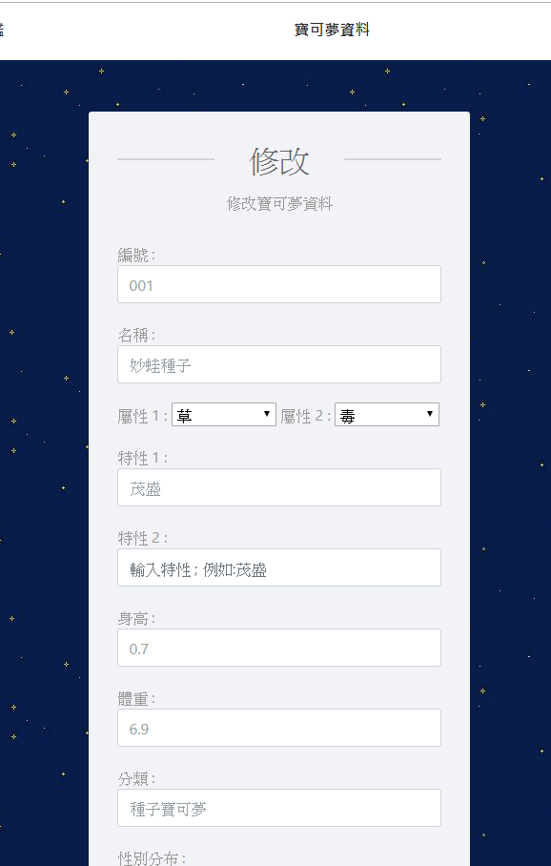
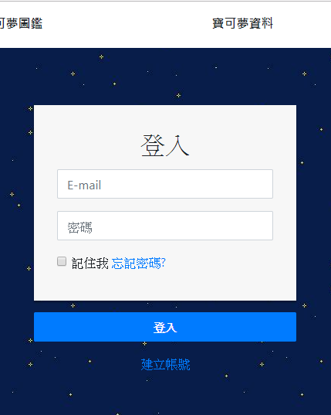
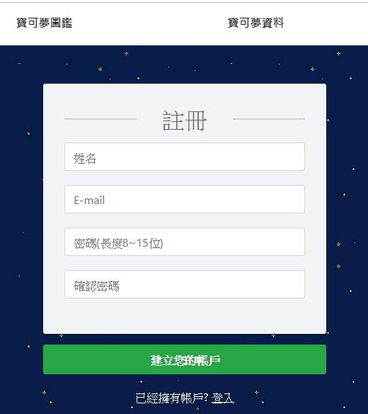
網頁規劃-新增項目
新增/編輯頁
註冊頁
登入頁

Slide 6
資料庫-表格
pokeInfo
id(PK)
num
uid
cName
typeA
typeB
group
abilityA
abilityB
height
weight
gender
hp
attack
defense
sAttack
sDefense
speed
describe
userInfo
uid(PK)
cName
email
pwd
pokeInfo_log
id(PK)
num
uid
data
time
loginRecord
id(PK)
uid
time

Slide 7
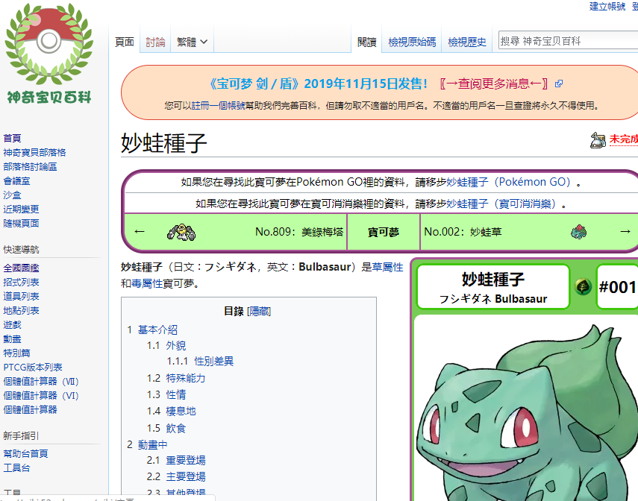
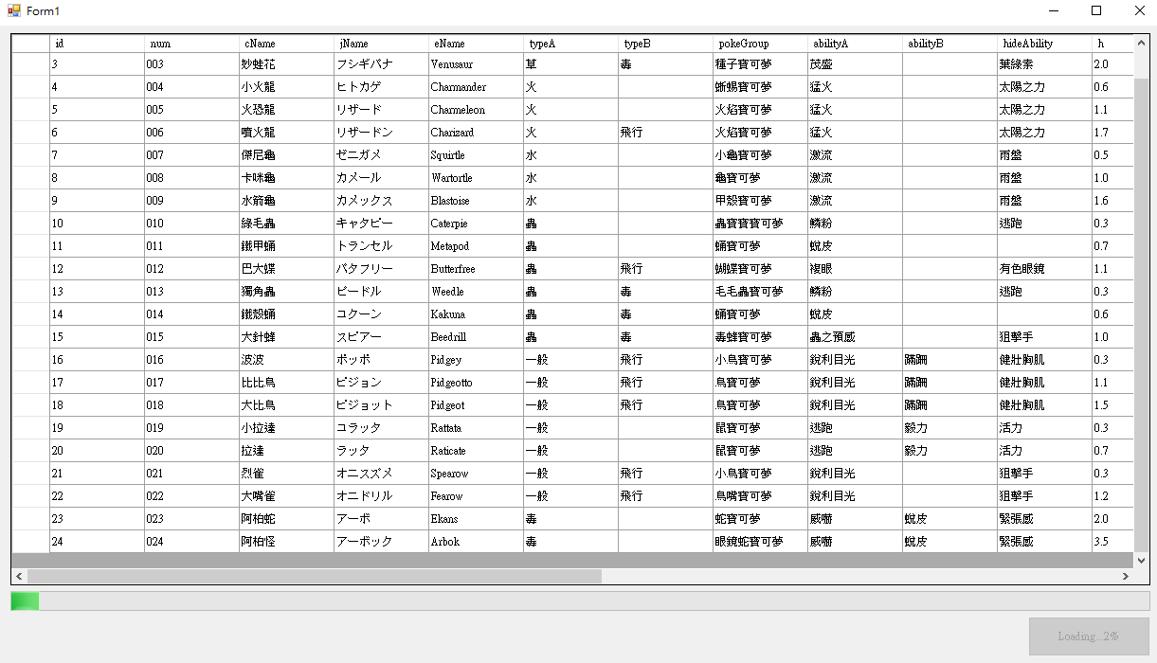
資料庫-爬蟲程式
從神奇寶貝百科抓取資料

Slide 8
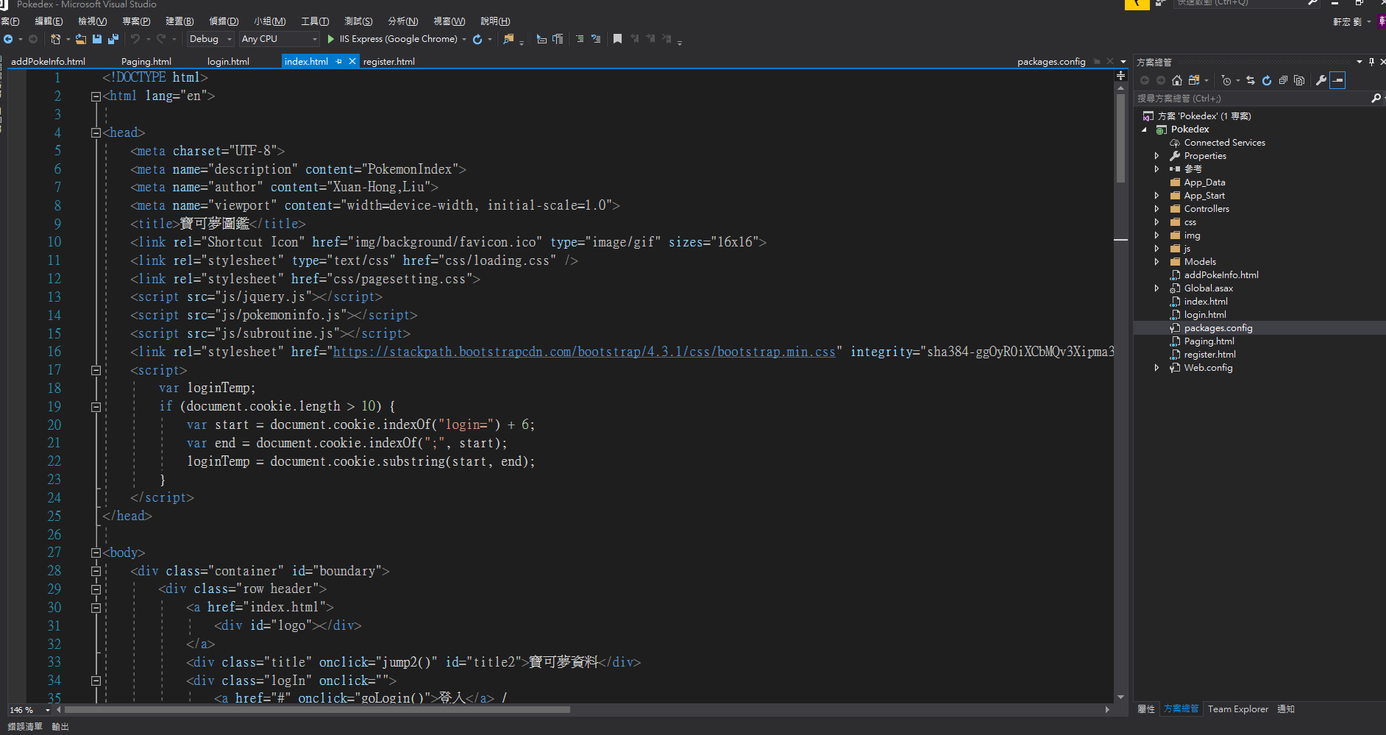
Web API
完成HTML版面規劃
確認資料結構
建立資料庫
寫爬蟲程式將資料寫進資料庫
靜態資料進行替換成來自資料庫

Slide 9
問題與解決方式-爬蟲程式
問題: 編碼正確，但下載內容是亂碼!
原因: 網站頁面壓縮導致內容亂碼。
解決方式: 對WebClient進行一個繼承並擴展，讓它支持自解壓。

Slide 10
參考資料
https://tw.portal-pokemon.com/play/pokedex
官方寶可夢圖鑑網站
https://wiki.52poke.com/zh-hant/%E4%B8%BB%E9%A1%B5
神奇寶貝百科
https://www.twblogs.net/a/5c052c83bd9eee0cf7a1fc8f
爬蟲亂碼解決方式

Slide 11
操作示範

